Slide 1
第10章 串行--UART
10.1 串行通信与串行通信接口
串行通信的一般概念
并行数据传送 将数据的各位同时在多根并行传输线上进行传输。
D0
D1
D2
D3
D4
D5
D6
D7
0
D0
D1
D2
D3
D4
D5
D6
D7
1
0
源
1
目
的
0
1
1
0
T
串行数据传送 将数据的各位按时间顺序依次在一根传输线上传输。
0 1 1 0 1 0 1 0
源
目的
RxD
TxD
T
…
T

Slide 2
10.2 串行传输的特点、特征
并行数据传送 适于短距离(几十cm)、较高速(几百kbyte)
串行数据传送 适于较长距离(几百m)、中低速(几百kbits)
实际中，性能指标取决于传输距离/速度/传输媒体等因素的综合。
评价指标：
信息速率 R_{b}= log₂^{M}/T (bps) 比特率
码元速率 R_{B}= 1/T (Bps) 波特率（Baud)
T
T
T
T
01 10 00 11

Slide 3
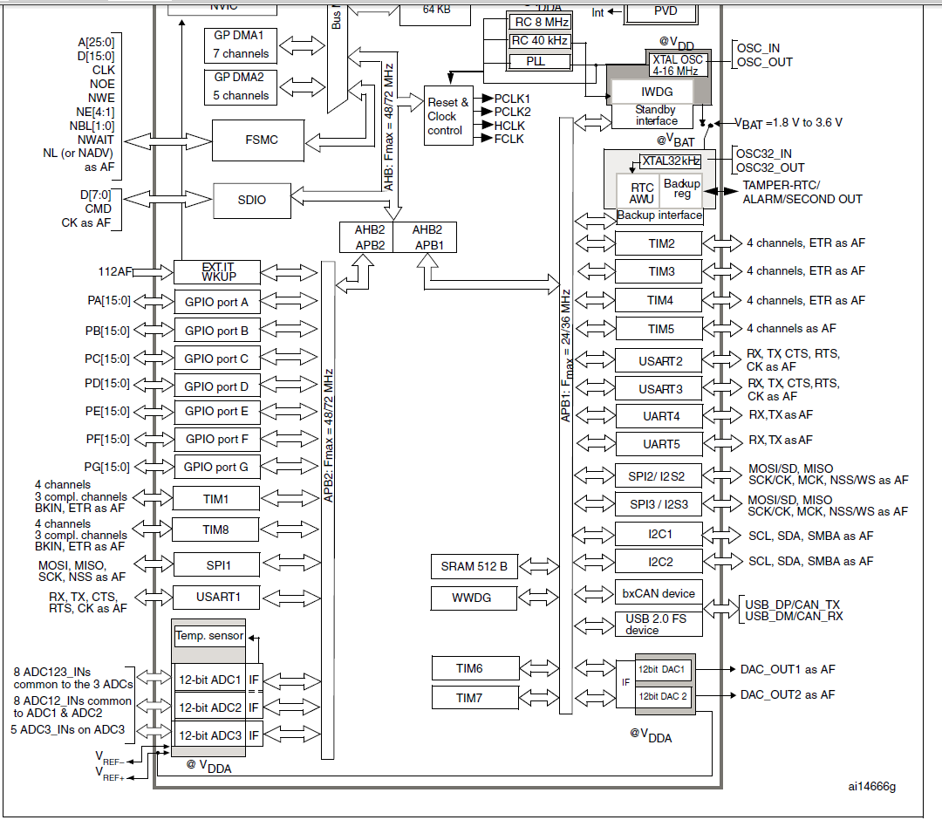
10.3 MCU 串行接口资源
SPI 、I2C ----板内近距离
USB ----近距离设备间
SCI（URAT）----几米~1km
CAN ----几米~几十米
以太网 ----几十米
WiFi （wireLess）----几十米

Slide 4
10.4 串行通信的工作方式
单工方式 使用一根传输线，一个方向传输数据
半双工方式 使用同一根传输线，分时进行两个方向传输数据，总线式（多点共线）采用
全双工方式 采用两根不同的传输线传送，可同时进行发送和接收
A
B
A
B
A
B

Slide 5
Data
Clk
同步通信
A
B
7E
7E
7E
7E
字符可相接连续发送，由时钟和同步字符来保障数据有效接收。效率较高。
缺点是需要时钟信号。
异步通信
Data
A
B
以字符为单位发送，同步通过对发送的字符加附加位来实现，字符间需要隔一定时间间隙。
缺点是效率相对较低。

Slide 6
异步字符格式
异步字符
T
1…0…1 …1
P
S
S
空闲状态
启始位
5-8位数据
停止位
校验位
常采用的波特率： 2400/4800/9600/19.2k /…/115k

Slide 7
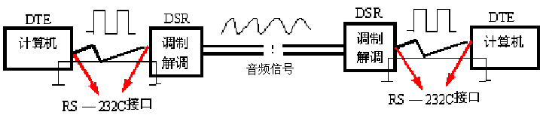
10.5 调制与解调
数字方波信号含丰富的频率成分，不易于在带宽有限的信道传输。一般要把数字波形信号变换成有利传输的信号形式，如特定频率的信号。
常见的调制方式有ASK，FSK，PSK，QAM等

Slide 8
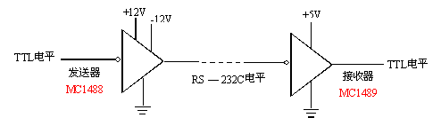
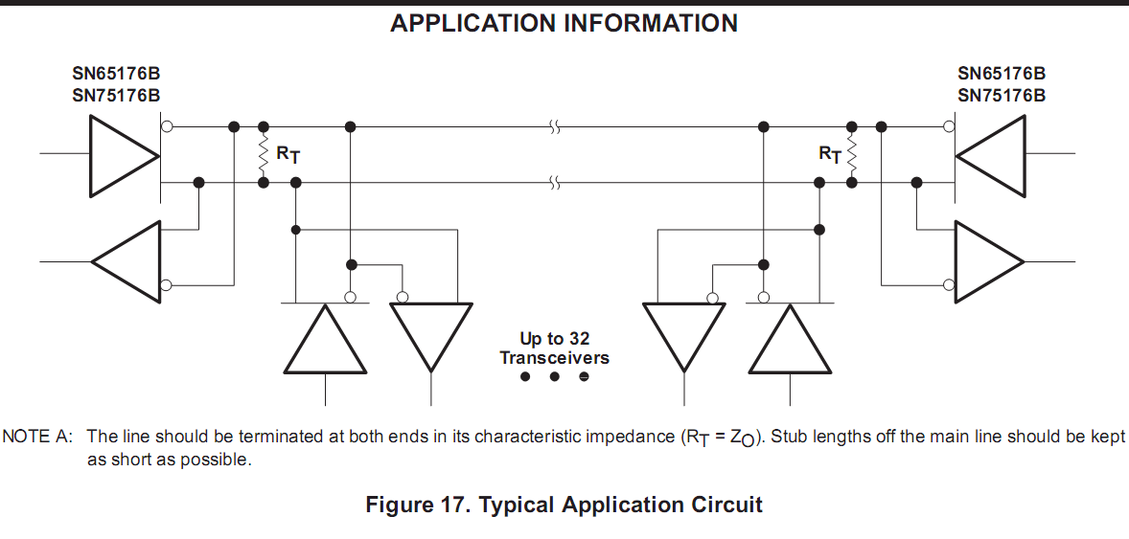
RS－232 / RS485
RS—Recommend Standard (推荐标准）
（正式的有EIA标准）
RS－２３２ 简要
(a) 机械特性：25芯插座（孔或针）
(b) 信号定义：
(c) 电平标准：- 3V ~ - 25V 表示逻辑 ‘1’，+ 3V ~ +25V 表示逻辑 ‘0’

Slide 9
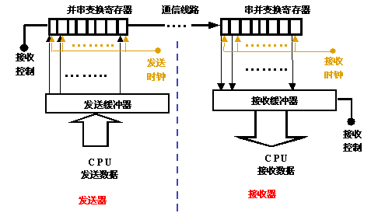
10.6 串行传输实现示意

Slide 10
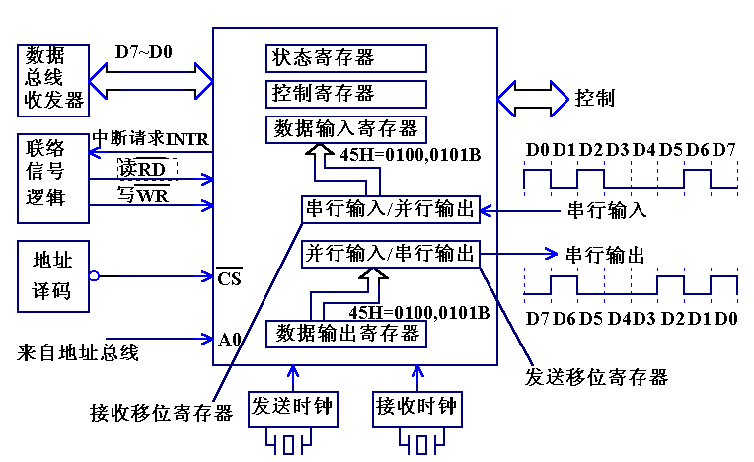
串行接口一般结构

Slide 11
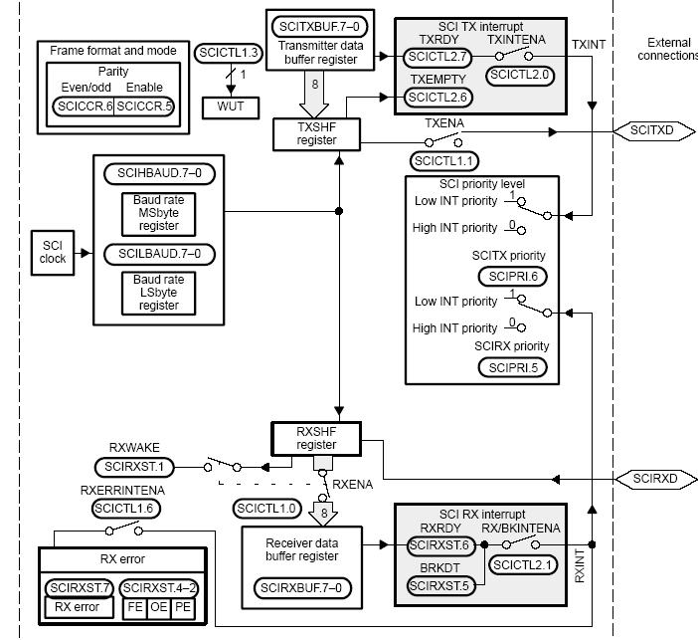
某串行接口的结构示意

Slide 12
10.7 M3 MCU串行接口URAT的结构示意

Slide 13
串行字符格式

Slide 15
UART 寄存器

Slide 19
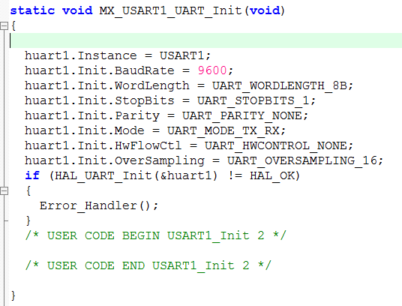
UART 接口初始化

Slide 20
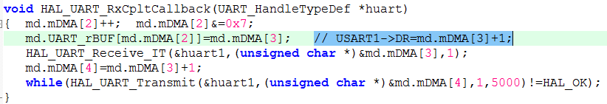
UART 收发示例

Slide 21
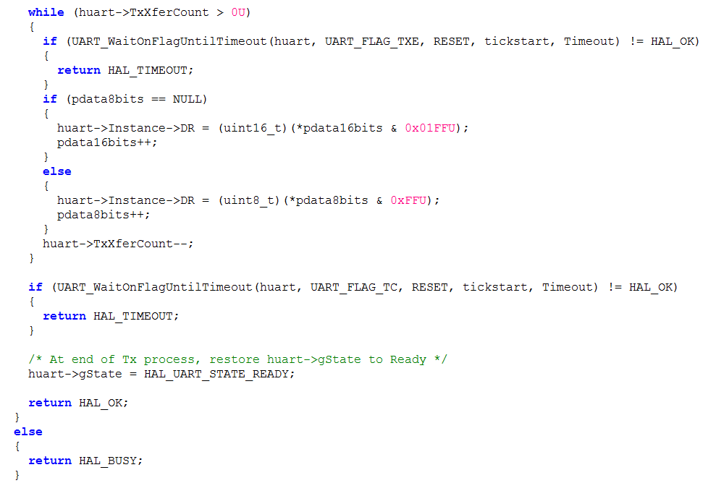
UART 发送代码

Slide 22
